Slide 1
La educación,
motor de desarrollo e igualdad
Manuel Campillo Meseguer
Tudela, 10 de diciembre de 2013

Slide 2
LA IMPORTANCIA DE LA EDUCACIÓN
El ser humano nace y se hace. Somos resultado de:
Una base biológica heredada e innata: ADN y componentes bioquímicos.
Una dimensión psicosocial: adquirida en la relación con el entorno humano.
La educación es el proceso que, desde la infancia, guía el aprendizaje y la socialización, configurándonos como personas.
Toda familia, tribu y sociedad genera una práctica educativa informal
En Grecia y Roma surgen las primeras escuelas de educación formal, asociadas a la nueva mentalidad racional.
Durante la edad media, y hasta bien entrada la moderna, la educación formal la dirige la Iglesia y sus instituciones religiosas.
Con la llegada de la democracia y el avance de la ciencia, el Estado comienza a organizar una educación pública que se va extendiendo.
Mediante la educación, cada generación trata de trasmitir su cultura a la siguiente generación, seleccionando las creencias, conocimientos, hábitos y valores que considera más valiosos.

Slide 3
FUNCIÓN SOCIAL DEL MODELO EDUCATIVO
El tipo de educación de un país es la mejor clave para interpretar el modelo de sociedad que predomina. Sirve tanto para entender el pasado de esa sociedad como para prefigurar su futuro.
El modelo educativo es efecto (espejo) y causa (motor) del grado de modernización de un país, de la fortaleza o debilidad de su cultura y democracia, de su ciencia y desarrollo.
En el modelo educativo de un país conviene distinguir:
El medio social: la educación informal, con dos grandes protagonistas:
1. La familia y el entorno de amigos-vecinos.
2. La sociedad, que incluye la tradición ética y cultural, la economía y el mercado, los medios de comunicación e internet, etc.
El sistema educativo: la educación formal, reglada y complementaria.
El medio social que nos educa es cada vez más influyente y está cambiando aceleradamente:
La sociedad es cada vez más urbana y plural, compleja y cambiante. En ella, el mercado y la tecnología, sin responsables visibles, son los mayores generadores de valores y hábitos, que se superponen a los tradicionales.
La familia, más pequeña, diversa e inestable, sin el amparo del anterior paternalismo social, ejerce con dificultad su función educadora.

Slide 4
FUNCIÓN SOCIAL DEL SISTEMA EDUCATIVO
En el sistema educativo confluyen, por delegación, los fines e intereses de los otros agentes educadores: la familia y la sociedad.
Esa confluencia, susceptible de tensiones y conflictos, es la que debe gestionarse desde el ámbito político cuando se ordena el sistema educativo.
El sistema educativo de un país está en función de los fines sociales que, desde el sistema político, se desean potenciar:
Ideología: ¿se quiere un régimen nacional-religioso, multicultural o laico? ¿ciudadanos o adeptos? ¿se quiere una democracia liberal o republicana?
Equidad social: ¿se quiere formación de calidad para todos (igualdad de oportunidades) o sólo para una élite, estratificando o segregando al resto? ¿se prefiere invertir en prevención-educación o en penalización-cárcel?
Pedagogía y Desarrollo: ¿se quiere formar personas competentes, críticas e innovadoras, o sólo personas semi-instruidas y dóciles? ¿evaluar o examinar? ¿formar para una economía innovadora o para una de bajo coste?
Pacto social: ¿se quiere un acuerdo amplio y estable con la comunidad educativa o la imposición ideológica de un sector social sobre los otros?

Slide 5
¿EDUCACIÓN PÚBLICA O PRIVADA?
En la gran mayoría de los países democráticos occidentales, el sistema educativo es público en muy altas proporciones.
La media de alumnos de la OCDE que asisten a centros privados es del 15%
En la UE, por encima de la media están Holanda, Bélgica e Irlanda (55-65%), España (30%) y Dinamarca (20%).
Entre el 10-15% se encuentran Portugal, Austria y Luxemburgo.
Por debajo del 10% todos los demás países europeos, además de EEUU y Canadá.
En España, la autonomías del norte tienen >30% y las del sur <30%. Los dos casos extremos son País Vasco con el 49%, y Castilla-La Mancha con el 17%.
Según el Informe PISA de 2009:
“Los países que tienen un mayor número de centros privados no muestran un rendimiento mejor en PISA”
El resultado de los centros privados de un país es mejor que el de los públicos. El 80% de la diferencia se debe al mayor nº de “alumnos aventajados socioeconómicamente”, un 10% a su mayor autonomía de gestión y otro 10% a sus mayores recursos. En España, el 82% del alumnado extranjero está en centros públicos.
“Los centros públicos que están inmersos en un contexto socioeconómico similar al de los alumnos de los centros privados suelen tener un rendimiento igual de bueno”. Eso se debe a que “son los alumnos los que hacen el centro”.
Conclusión: la existencia y elección de centros privados responde fundamentalmente a razones de diferenciación social.

Slide 6
“Para educar a un niño hace falta toda la tribu”
Proverbio africano
“Puesto que el fin de toda ciudad es común, el cuidado por la educación ha de ser común y no privado. El entrenamiento en los asuntos de la comunidad ha de ser comunitario también”
Aristóteles (filósofo griego)

Slide 7
LOS AGENTES EDUCATIVOS EN ESPAÑA (I)
1. La FAMILIA y sus valores: cultura y economía
Es el primer factor explicativo del éxito o fracaso escolar, distinguiendo:
el nivel educativo de la familia, en especial de la madre
su nivel económico, aunque no es tan importante como el educativo
el tipo de entorno socio-cultural.
los alumnos de padres sin estudios tienen 20 veces más riesgo de fracaso
A la universidad llegan más del 31% de los jóvenes españoles (18-22 años), pero sólo el 11% de los inmigrantes de esa edad.
La lectura por placer en la infancia y adolescencia es el factor más decisivo para el aprendizaje escolar, incluido el de las matemáticas.
El porcentaje de titulados en ESO es 16 puntos superior en las chicas.
Los valores y hábitos de los padres son decisivos (ejemplaridad):
valor del esfuerzo y el mérito o del amiguismo y el clientelismo
objetivos a corto o a largo plazo
motivación intrínseca o extrínseca
coherencia entre principios y hechos u oportunismo interesado, etc.

Slide 8
LOS AGENTES EDUCATIVOS EN ESPAÑA (II)
2. La SOCIEDAD y sus valores: cultura y economía
España ocupa la posición 40 en cumplimiento de la legalidad y la transparencia, sin que la corrupción sea apenas castigada electoralmente.
La ejemplaridad de las élites y las instituciones de un país tiene una influencia enorme en el código de valores predominantes en la sociedad.
Según el politólogo sueco Bo Rothstein, hay una correlación de 0,7 entre el grado de corrupción de un país y su nivel de educación en 1870.
En educación los avances son lentos, porque dependen de la evolución económica y cultural de la sociedad a través de la historia.
En España ha tenido más peso la economía rentista y especulativa (propiedad, picaresca, lotería) que la productiva (ciencia, innovación).
La economía sumergida en España (28% del PIB) es la más alta de Europa (media del 18%) y donde hay mayor fraude fiscal (8% del PIB, que supone 80.000 millones anuales).
La tradicional doble moral oculta o justifica la corrupción y la picaresca.
La debilidad cultural explica el predominio de la algarabía y la bronca en los debates públicos frente al respeto cívico y la argumentación razonada.
Los resultados educativos en España dependen del desarrollo económico y cultural de la región. Navarra y otras comunidades del norte tienen la mitad de abandono escolar que la media estatal, con las mismas leyes de educación.

Slide 9
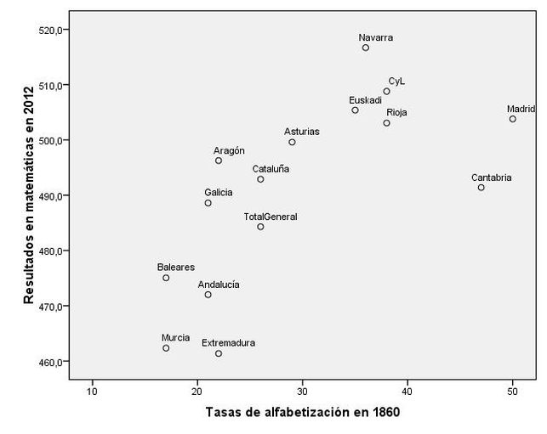

Slide 10
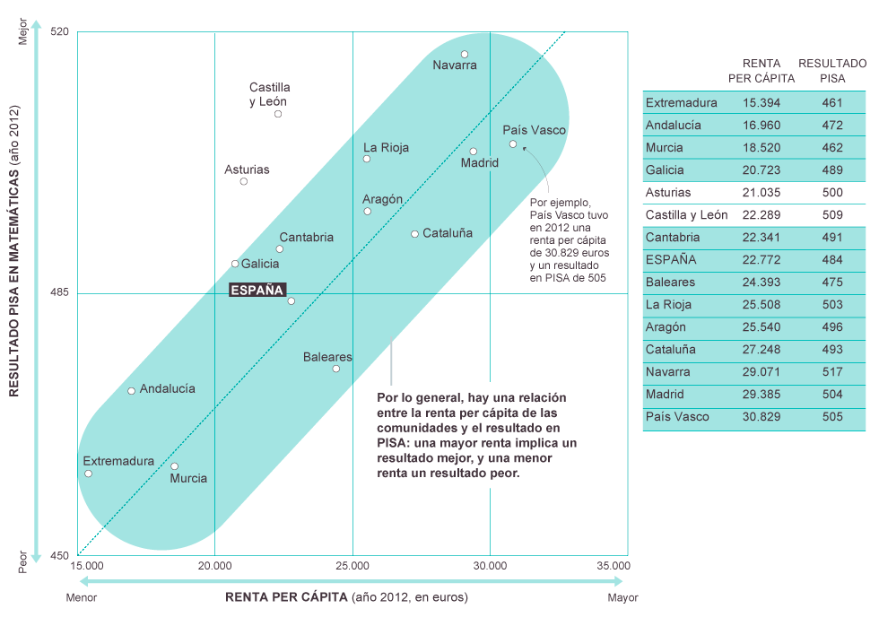

Slide 11
“No deja de ser muy triste que se le siga pidiendo excelencia a la escuela española, como si ésta, además de motor del progreso, no fuese también espejo y consecuencia de la sociedad a la que sirve”
Antonio Cazorla (historiador español)
“Educar no es sólo preparar empleados, sino ante todo ciudadanos e incluso personas”
Fernando Savater (filósofo español)

Slide 12
LOS AGENTES EDUCATIVOS EN ESPAÑA (III)
3a. El SISTEMA EDUCATIVO: tres deficiencias estratégicas
1. La educación: más medio de promoción que de formación y desarrollo
Predominio de la concepción burocrático-formal:
Se ha venido dando más importancia a los conocimientos por asignaturas (saber) que a las competencias, a menudo transversales (saber hacer)
El objetivo principal ha venido siendo la nota, el título o la oposición, y no tanto el aprendizaje de capacidades y de recursos formativos. A menudo importa más la apariencia formal que la competencia real (doble moral).
2. Estrategia del gasto público
Se está reduciendo el gasto: del 5% del PIB en 2010 al 4% en 2015.
Países nórdicos: oscila entre 6,8% (Finlandia) y 8% (Dinamarca)
Centro de Europa: entre 6,6% (Bélgica) y 5,1 (Alemania)
En los países católicos se gasta menos de la media: 4,5% en Italia.
La media europea es del 5,5%. Por encima de un determinado umbral, el aumento de gasto no mejora los resultados.
Hay que repensar las prioridades del gasto:
Es más importante el gasto en el contenido que en el continente.
Es más importante el gasto en infantil y primaria que en educación superior.
Hay que gastar menos en repeticiones (8% del gasto: 20.000 € por repetidor) y más en apoyo a la diversidad (rezagados, destacados).
Conviene redistribuir el gasto de personal para incentivar el rendimiento.

Slide 13
LOS AGENTES EDUCATIVOS EN ESPAÑA (IV)
3. Inestabilidad del sistema y falta de consenso
En España llevamos 7 leyes orgánicas educativas en los últimos 40 años
En la mayoría de los países europeos: 2 o 3
La falta de consenso se ha debido más a las servidumbres ideológicas de la derecha (religión, centros privados, lenguas oficiales) que a las dificultades del sistema básico de enseñanza (materias, profesorado).
El consenso no debería ser sólo entre partidos sino sobre todo con la comunidad educativa, a la que hay que dar mayor protagonismo.
3b. El CENTRO educativo
Según el informe PISA 2009, su influencia en el rendimiento escolar es sólo del 16%, más un 6% en función del sistema pedagógico que se utilice.
La influencia del tipo de centro es menor con respecto al alumnado con buenas capacidades y mayor con respecto al alumnado con dificultades.
¿Qué centros logran compensar más las desigualdades de origen y hacer progresar más a sus alumnos? Eso no se mide con los meros resultados académicos.
En España, hay sectores que enfatizan mucho la importancia de la elección de centro, pero más por criterios sociales e ideológicos que académicos.
En los colegios privados (PISA 2012), se escolariza >50% de los hijos de familias del cuartil económico-cultural superior, y el 22% de los hijos de familias del cuartil inferior. Los colegios privados se concentran en las zonas urbanas y acomodadas.

Slide 14
LOS RESULTADOS DE ESPAÑA
Indicadores generales
Graduados en ESO: del 71,5% en 2008 al 74,3% en 2011, en la UE el 87%
Abandono temprano (dejar de estudiar después de los 16 años): del 31,9% en 2008 al 24,9% en 2012. En Navarra el 12,0% y en la UE el 12,8%.
Al acabar la ESO eligen FP el 35% en España y el 58% en Europa. El gran déficit español (en imagen, en plazas, etc.) es la FP de grado medio.
Tasa de graduados en la 2ª etapa de Secundaria (BACH o FP) en 2009
Un 30% en personas 55-64 años y en la UE un 63% (en los años 60 estudiaba en España el 18% de los adolescentes)
Un 64% en personas de 25-34 años, en la UE un 83%
La tasa de graduados superiores ha alcanzado el objetivo europeo del 40% (entre jóvenes de 30 a 34 años). En Alemania sólo están en el 30%.
Dado el enorme paro juvenil, muchos de los jóvenes mejor formados deben emigrar. Estamos exportando mano de obra cualificada.

Slide 15
LOS RESULTADOS DE ESPAÑA EN EL INFORME PISA (I)
Evaluación a jóvenes de 15 años en 3 competencias
Resultados generales de España en el informe PISA 2012 (OCDE)
El progreso de España en los últimos 50 años es de los mayores del mundo.
Pero desde hace una década los resultados están estancados, situándose en Matemáticas un poco por debajo de la media de la OCDE (entre 5 y 10 puntos) y casi al nivel de la UE (entre 1 y 5 puntos). Sin embargo, son superiores a EEUU (3 puntos) y Suecia (6 puntos).
El % de alumnos rezagados (24%) es similar a la media de la OCDE (23%), pero el de alumnos excelentes (8%) es bastante menor (13%).
La competencia lectora y matemática de los adultos (16-65 años) es la más baja de la OCDE, junto con Italia, aunque los jóvenes (16-24 años) están a 12 puntos de la media (sobre 500) y los mayores (55-85) a 32.
Las competencias de los titulados superiores españoles son las mismas que las de los bachilleres de Japón, Holanda o Suecia.
Desde 2003 el alumnado inmigrante ha pasado del 3,4% al 9,9%, pero el gasto ha aumentado también un 35%, que ahora se está reduciendo.
El nº de repetidores (34%) es de los más altos de la OCDE. Y más del 50% de ellos son alumnos desfavorecidos socio-económicamente (cuartil inferior). Los repetidores obtuvieron 102 puntos menos (equivalente a 2,5 cursos de diferencia) que los no repetidores (10 más)

Slide 16
LOS RESULTADOS DE ESPAÑA EN EL INFORME PISA (II)
Evaluación a jóvenes de 15 años en 3 competencias
Equidad y mediocridad
El nivel de equidad de la educación española es bastante alto, porque teniendo un nivel socio-económico menor de la media de la OCDE (-0,19 en el índice ESCS, el nº 28 de 34 países), su rendimiento está cercano a la media (484 puntos frente a 494).
Si el factor socio-económico fuera neutro, o similar al promedio de la OCDE (descontando el ESCS), los resultados de España serían superiores a la media.
Al mismo tiempo, los alumnos españoles con familias de nivel económico-cultural más bajo superan los resultados medios de UE y OCDE, pero los hijos de familias con el nivel más alto obtienen resultados inferiores a la media. Situación que puede interpretarse como mediocridad en la educación española o déficit de excelencia.
El porcentaje de estudiantes con un rendimiento superior al esperado, en función de su situación socio-económica familiar, es de media el 6,5% en la OCDE.
En España ese porcentaje es ahora del 6%, cuando en 2003 fue del 8%. En la última década ha subido nuestro nivel de vida pero no el nivel educativo.
Aunque nuestro nivel de equidad es bueno a nivel internacional, el grado de equidad interna de España ha empeorado en estos tres últimos años de crisis y recortes:
Los alumnos de familias ricas superan en 34 puntos (6 más) a los de familias pobres (casi 1 curso de diferencia).
Esta diferencia es mucho mayor que la que separa a España de la media europea (5 puntos) o mundial (10 puntos), en la que se centran las críticas.

Slide 17
LOS RESULTADOS DE ESPAÑA EN EL INFORME PISA (III)
Evaluación a jóvenes de 15 años en 3 competencias
Diferencias entre regiones españolas
Las diferencias son muy grandes (56 puntos en Matemáticas entre Navarra y Extremadura = 1,4 cursos), a pesar de regirse por la misma ley (LOE).
Más del 85% de esas diferencias son atribuibles a diferencias socioeconómicas, muy por encima de los demás países (47% en Italia).
Los resultados de Navarra son superiores a la media de la OCDE en las tres competencias y al nivel de los países más avanzados de la UE.
Diferencias entre centros y entre alumnos del mismo centro
La diferencia de rendimiento entre centros en España es pequeña (26 puntos) frente a la media de la OCDE (71 puntos): mayor equidad.
Pero entre alumnos del mismo centro la diferencia es mayor (27 puntos) que la media de la OCDE (19 puntos): peor tratamiento de diversidad.
La frecuente repetición de curso empeora los resultados.
Los resultados de los centros privados son mejores que los públicos, pero se equilibran cuando se le resta la contribución del factor socio-económico.
El porcentaje de inmigrantes es muy superior en la pública (en Navarra el 83%), así como de alumnado con NEE.

Slide 19
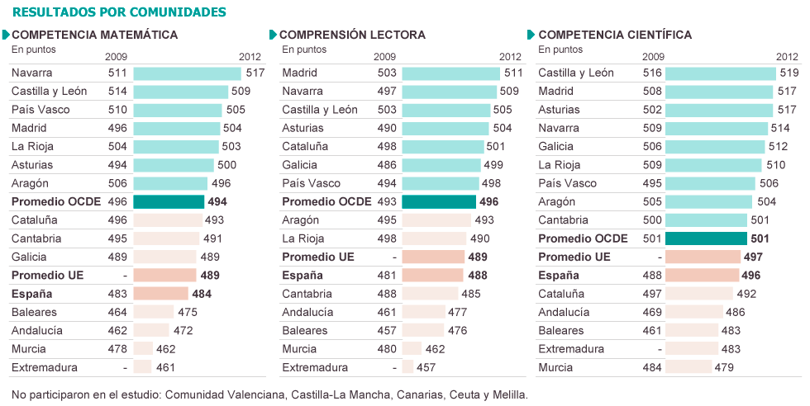

Slide 20
LOS RESULTADOS DE ESPAÑA EN EL INFORME PISA (IV)
Evaluación a jóvenes de 15 años en 3 competencias
Factores organizativos (según la opinión de los directores)
Porcentaje de alumnos que asisten a centros en que:
Sólo las autoridades educativas son responsables de la oferta educativa: 42% en España frente al 18% en la OCDE; y también son responsables del contenido del curso: 43% en España frente al 24% en la OCDE.
Los centros hacen públicos los resultados de los alumnos: 13% en España frente al 45% de la OCDE.
El abuso o la intimidación entre alumnos dificulta el aprendizaje: 20% en España frente al 32% en la OCDE.
Los profesores más experimentados asisten como observadores a la impartición de clases: 10% en España frente al 69% de la OCDE; y los nuevos profesores cuentan con tutores: 26% en España, 72% en OCDE.
Los profesores someten a la revisión de los compañeros su planteamiento didáctico: 22% en España frente al 60% de la OCDE.
La evaluación del profesorado tiene consecuencias en su promoción profesional: 33% en España frente al 52% de la OCDE.
La motivación del profesorado es baja: 25% en España y 10% en OCDE.

Slide 21
LOS RECORTES EN EDUCACIÓN
Recortes presupuestarios
El presupuesto del Ministerio Educación ha bajado un 30% del 2010 al 2014. En Navarra, el gasto público por habitante ha bajado un 17% entre 2010-13. Entre Ministerio y CCAA, 6.400 millones menos para Educación desde 2010.
El Ministerio ha destinado a becas en 2013 un 37% menos que en 2010.
En los Presup.2014 desaparecen los programas PROA, se reduce un 68% la E.compensatoria, un 67% la E.especial, un 92% la Formación del Profesorado Y el programa de libros de texto pasa de 98 millones en 2011 a 1,4 en 2014.
La escuela pública ha incorporado en los últimos 3-4 años, tanto en España como en Navarra, un +3,6% más de alumnos. Pero ha perdido el -4,5% de profesores en España (22.689) y el -5,1% en Navarra (374), con -3% en la concertada (85)
Tasas y becas universitarias
España es el tercer país de Europa más caro en estudios universitarios. Es más barato estudiar en Francia o Alemania, incluida la manutención.
En España sólo tienen beca el 20% de los universitarios, en Irlanda el 40% y en Inglaterra el 60%.
La matrícula sufraga el 30% del coste, el Estado el otro 70%. A los alumnos con medios se les permite estudiar con un 5, a los que necesitan beca se les va a exigir un 5,5 para la matrícula y un 6,5 para el resto de ayudas.
Las becas Erasmus se han recortado un 71%, las Séneca han desaparecido.

Slide 22
EL EJEMPLO DE FINLANDIA (5 millones habitantes)
¿Por qué tiene los mejores indicadores educativos de Europa?
Su cultura social, de influencia luterana, da una importancia enorme a la educación como base del desarrollo moral, cultural y económico.
El 80% de las familias va a la biblioteca los fines de semana. Todos los programas televisivos se emiten en versión original.
Casi todos los centros son públicos, destinando a educación el 6,8% del PIB.
La enseñanza es totalmente gratuita, los centros son autónomos (eligen sus profesores) y la participación de las familias y el municipio es muy alta.
Hay muchos recursos y atención personalizada (20 alumnos por aula) para que nadie quede rezagado, produciéndose muy pocas repeticiones.
La metodología didáctica es activa para conseguir aprender a pensar, más que aprender conocimientos, con mucho apoyo tecnológico y de internet.
Las horas lectivas no son muchas, pero hay bastantes complementarias.
Hay una exigente selección y formación del profesorado, que consigue una cualificación excelente, dedicándose los mejores a la educación infantil. Su reconocimiento social es muy alto, aunque su remuneración es mediana.

Slide 23
LA SÉPTIMA LEY DE EDUCACIÓN: L.O.M.C.E. (I)
1. Sin un serio diagnóstico previo ni un amplio consenso
Esta ley no ha contado con un libro blanco ni con un debate serio que diagnostique bien las virtudes y defectos del sistema educativo. Ha partido de una burda interpretación ideológica, que enlaza con las obsesiones históricas del conservadurismo español.
Es la misma derecha que impidió un Pacto Educativo en 2011, promovido por Ángel Gabilondo y ampliamente apoyado por la comunidad educativa. Ahora nos imponen una ley contra toda la comunidad educativa.
Se ha partido únicamente del informe PISA, pero interpretando mal sus datos.
Falsedad 1: los resultados de España se han calificado de desastre.
Falsedad 2: su causa se ha atribuido a las leyes socialistas: LOGSE y LOE.
Consecuencia política: se legitima el vuelco legislativo y su trasfondo de regresión ideológica.
Los informes PISA aportan información válida y de interés, pero de alcance limitado y la clasificación competitiva (ranking) resulta peligrosa:
No estudian las causas de las diferencias entre países y clases sociales (tradición cultural, inmigración, modelo económico, etc.).
Se pone énfasis en los resultados finales, pero menos en el progreso realizado, que es lo que mide el esfuerzo de un alumno, región o país.
Si todos los países mejoran a la vez, la clasificación no varía.
Quedan ignoradas las demás competencias: humanísticas, sociales, etc.

Slide 24
LA SÉPTIMA LEY DE EDUCACIÓN: L.O.M.C.E. (II)
2. Segmentación social de los centros escolares
La ley fomenta la diferenciación competitiva entre centros (mercantilismo) y la homogeneidad interna de cada uno (especialización académico-social)
Legitima la concertación con centros privados que segregan por sexo.
Promueve el ranking de centros en función de resultados académicos.
3. Impulso a la privatización del servicio educativo
Declaración de principios: el “servicio público de la educación” (LOE) se transforma ahora en “prestación de servicios educativos” (LOMCE)
Podrá cederse suelo público para construir centros privados concertados.
Las administraciones deben atender la “demanda social” de cada centro concertado (mercantilismo), aunque haya plazas libres en la pública.
Las reválidas podrán ser corregidas por profesorado de centros privados.
Se elimina el representante municipal en los centros concertados.
4. Mayor centralización de los contenidos curriculares
Se amplía el porcentaje de los contenidos comunes dictados por el Ministerio, referido sobre todo a las asignaturas troncales (básicas en reválidas y PISA).
El contenido y el formato de las reválidas será fijado por el Ministerio.
Será obligatorio ofertar el castellano como lengua vehicular, impidiendo el modelo de inmersión lingüística en la lengua cooficial.

Slide 25
LA SÉPTIMA LEY DE EDUCACIÓN: L.O.M.C.E. (III)
5. Modelo vertical de organización escolar (contra la participación)
La administración elegirá a los directores, no la comunidad escolar.
Los directores podrán seleccionar a una parte del profesorado y establecer tanto el proyecto educativo como la planificación escolar. Se les responsabilizará del resultado académico de sus alumnos.
El consejo escolar y el claustro pasan a ser meramente consultivos.
No se aborda el sistema de formación ni el estatuto del personal docente.
6. Se refuerza el academicismo pedagógico tradicional
Se mantiene la multiplicación de asignaturas y los extensos programas.
La evaluación externa orientativa se mantiene en Primaria, pero se convierte en reválida al final de la ESO y del Bachillerato para poder obtener el título.
La reválida de la ESO será distinta para los de BACH y los de FP.
La de BACH elimina la Selectividad, pero la Universidad podrá poner otras pruebas. Los que no superen la reválida podrán ir sin título a FP superior.
Ya no se tratará de evaluar los aprendizajes (competencias, progresos, adaptaciones, etc.), tarea compleja, sino de volver al tradicional examen de conocimientos, más propio de la era industrial y enciclopédica.
El proceso de enseñanza-aprendizaje se reducirá a preparar la reválida.

Slide 26
LA SÉPTIMA LEY DE EDUCACIÓN: L.O.M.C.E. (IV)
7. Segregación temprana y devaluación de la FP
El aumento de la ratio y la reducción de profesores se ha traducido ya en disminución de apoyos y refuerzos para los alumnos con dificultades. Y la nueva ley ampara esa reducción, que se concentrará en 2º y 3ºESO.
Se quiere reducir el fracaso y las repeticiones adelantando a los 14 años la opción BACH o FP (dos Matemáticas en 3ºESO y dos modalidades de 4ºESO)
Al alumnado con dificultades se le conducirá al abandono de la ESO y la incorporación a la FP Básica (2 años), desde la que sólo podrán acceder a la FP media (sin título de ESO) y de ésta a la FP superior (sin título de BACH). La FP quedará devaluada, pero se quiere disminuir así el abandono escolar.
8. Refuerzo de la religión (católica) y rechazo del pensamiento laico
Desaparece Educación para la Ciudadanía (contra la opinión del Consejo de Estado), Ética de 4ºESO y la Historia de la Filosofía queda como optativa.
La Religión tendrá de nuevo valor académico para repeticiones, becas, etc.
Reaparece la alternativa a la Religión: Valores sociales y cívicos.
Se reduce en un 50% el conjunto de las humanidades y artes.
9. Implantación acelerada y sin dinero
Se implantará en 3 años, cuando la LOE se desarrolló en 5 años.
No incluye una rigurosa memoria económica y planificación presupuestaria.
La LOE se implantó con 7.033 millones, la LOMCE con 1.335 (60% las CCAA)

Slide 27
“Con la LOMCE… la educación ha de servir para la reproducción de las élites, y si son católicas, mejor… Para los de abajo, FP”
Antonio Elorza

Slide 28
¿QUÉ MEJORAS NECESITA EL SISTEMA EDUCATIVO? (I)
Necesita un PACTO EDUCATIVO, basado en los siguientes principios:
Considerar la educación como base estratégica del desarrollo social
El sistema educativo tiene que tratar de alcanzar dos objetivos simultáneos:
Equidad, asegurando a todos la igualdad de oportunidades que compense las desigualdades de origen económico-cultural.
Calidad, promoviendo que todos puedan desarrollar al máximo sus capacidades y lograr las competencias necesarias para su bienestar futuro.
El pacto, además de político, debe incluir a la comunidad educativa
El pacto debe centrarse en los factores clave que aseguren la equidad y la calidad de la educación, excluyendo las posiciones ideológicas extremas.
La comunidad educativa debe jugar un papel protagonista (empoderamiento):
en el debate y acuerdo final, que sin duda ayudaría a alcanzar.
en la necesaria autonomía de funcionamiento de los centros.
Debe contar con los recursos necesarios fijando sus prioridades
Recuperar la inversión pública y alcanzar la media europea (5,5% del PIB)
Revisar las prioridades del gasto para centrarlo en los factores más decisivos.
Asegurar el acceso de todos (gratis o becas) al material, transporte, comedor.

Slide 29
¿QUÉ MEJORAS NECESITA EL SISTEMA EDUCATIVO? (II)
La educación como servicio público con criterio integrador
Planificar la oferta educativa como servicio público, limitando los conciertos a los necesarios y a los que no separan por sexos. Potenciar los centros plurales.
Controlar el sistema de admisión y evitar los guetos escolares, asegurando más ayudas a los centros que tengan alumnado más desfavorecido.
Recuperar la educación cívica y las humanidades (incluyendo cultura religiosa), ofertando fuera del horario escolar las religiones confesionales. La educación debe ser el motor de la regeneración ética que la democracia requiere.
Centrar los esfuerzos en mejorar la calidad
Profesorado: mejorar su selección y formación, elaborar el estatuto docente.
Centros: darles más autonomía, aumentando la participación de la comunidad escolar y el municipio, impulsando su funcionamiento en red, etc.
Fomentar el aprendizaje activo por competencias y el trabajo en equipo.
Más escolarización temprana y, sobre todo, aumento de apoyos y desdobles para atención a la diversidad, tanto de rezagados como de avanzados.
Evaluaciones externas para mejorar, pero sin reválidas ni ranking de centros.
4. Educación para la empleabilidad
Potenciar y prestigiar la FP, no como salida para los rezagados, sino como opción valiosa y casi prioritaria: más prácticas en empresas, pasarelas, centros integrados…
Mejorar la relación entre universidad, investigación y empresa: más I+D+i, más becas.

Slide 30
“La educación es el arma más poderosa que puedes usar para cambiar el mundo”
Nelson Mandela

